Slide 1

빅데이터 기반 울산페이 사용 분석
2020. 12. 19.
Project_B(김근연, 박주영, 안혜림, 이동민, 장정렬, 박다솜)

Slide 2
1. 울산페이 데이터 분석 개요
분석 배경
울산페이를 사용함으로써 지역경제의 활성화를 도모하고 울산 지역 소상공인들에게 소득공제 혜택을 줄 수 있다. 따라서 많이 사용되는 업종분야 및 여러 항목을 분석함으로써 울산페이의 활성화 및 개선 방향에 대해 제시할 수 있다.
울산페이 사용 현황 분석을 통하여 데이터 기반 소비 패턴 분석 및 울산 시장 활성화 방안 수립
분석 목적

Slide 3
2. 울산페이 데이터 분석 과정
1단계
2단계
3단계
4단계
문제 정의
활용데이터의 정의
및 데이터 수집
데이터 정제 및 품질 확인
데이터 분석 및 시각화
분석 시사점
수정 필요
태화강 국가지정으로 관광객 수가 얼마나 증가하였는지에 대한 확인이 필요
태화강 국가정원을 찾는 관광객들이 태화강 국가정원에 대해 느끼는 생각이 어떠한지에 대한 내용 파악
주어진 문제 해결을 위해 네이버 블로그를 선택함
네이버 블로그에서 ‘태화강 국가정원‘, ‘태화강 대공원＇으로 검색하여 데이터 구조 파악
네이버 블로그에서 데이터 구조를 파악한 후수집값을 선정(제목, 요약)
월별로 블로그 데이터를 엑셀 파일로 수집
관광지식정보시스템에서 ‘태화강국가정원’ 관광객 수 데이터 수집
수집 데이터 건수와 품질 검증
수집 데이터를 확인하고 유효하지 않은 값이나 중복 값 정리
블로그 게시글 수 월별 집계
월별 집계 데이터 차트작성
월별 블로그 게시글 수와 관광객 수에 대해 엑셀로 상관 분석 및 회귀분석 실시
블로그 게시글 요약문에 대해 단어 빈도 분석
빈도 상위 30개 단어 워드클라우드 작성
엑셀로 수집한 블로그 게시글에서 30개 단어에 대한 블로그 요약문 분석
분석 내용 시사점 정리

Slide 4
3. 울산페이 데이터 분석 단계별 설명
(1단계) 문제 정의
수정 필요
ex. 울산페이 1-2월 데이터를 살펴보고 사용 시간대와 카테고리가 관련성이 있는지에 대해 분석
태화강 국가정원 지정으로 관광객 수의 변화가 있는 지 살펴보고 블로그 수와 관광객 수가 관련성이 있는지에 대해 분석
관광객들이 생각하는 태화강 국가정원을 알기 위해 블로그 내용을 분석
이를 통해 울산페이 활성화를 위한 관광 정책 발굴

Slide 5
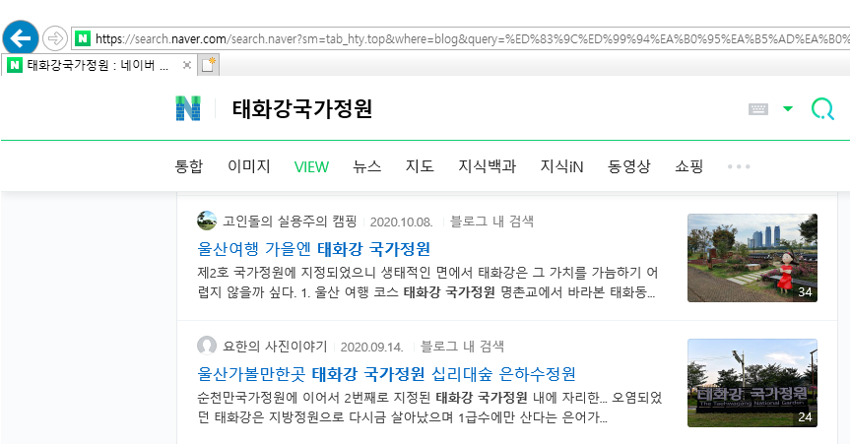
3. 울산페이 데이터 분석 단계별 설명
(2단계) 활용 데이터의 정의 및 데이터 수집(1/3)
2단계
수정 필요
네이버 블로그에서 ‘태화강 국가정원‘, ‘태화강 대공원＇으로 검색하여 데이터 구조 파악
https://search.naver.com/search.naver?where=post&query=태화강국가정원
데이터 구조를 파악후 ‘블로그 게시일자’, ‘블로그 게시글 제목 링크 주소’, ‘블로그 게시글 요약’을 수집 값으로 결정
주어진 문제 해결을 위해 네이버 블로그를 선택함
네이버 블로그에서 ‘태화강 국가정원‘, ‘태화강 대공원＇으로 검색하여 데이터 구조 파악
네이버 블로그에서 데이터 구조를 파악한 후수집값을 선정(날짜, 제목링크, 요약)
수집 프로그램 작성
월별로 블로그 데이터를 엑셀 파일로 수집
관광지식정보시스템에서 ‘태화강국가정원’ 관광객 수 데이터 수집
블로그 게시일자
블로그 게시글 제목 링크 주소
블로그 게시글 요약

Slide 6
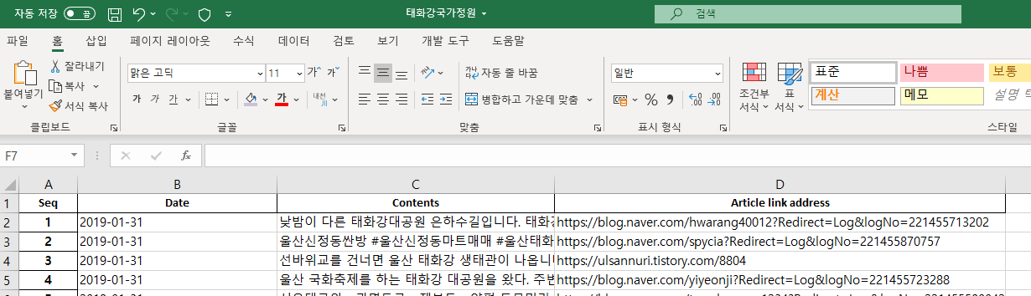
3. 울산페이 데이터 분석 단계별 설명
(3단계) 데이터 정제 및 품질 확인
3단계
수집 데이터 건수와 품질 검증
수집 데이터를 확인하고 유효하지 않은 값이나 중복 값 정리
수정 필요
카테고리 16개로 줄였던 것 내용 넣으면 될 것 같음
블로그 조회 데이터 건수와 수집 데이터 건수를 비교하고 데이터 값을 제대로 수집했는 지에 대한 품질 검증
전체 수집 데이터에서 유효하지 않는 행과 중복 값 삭제

Slide 7
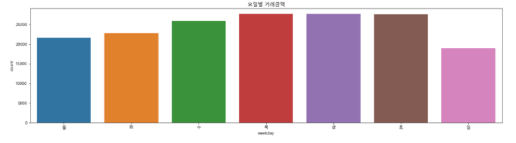
<예시>
3. 울산페이 데이터 분석 단계별 설명
(4단계) 데이터 분석 및 시각화, 시사점(1/6)
분석 과정
밑에
그래프 결과 토대로 분석결과 작성하시면 될 것 같아요
요일별 거래금액
승인일자별 거래금액 집계
datetime 함수 활용date/month/weekday로 분리
요일별 거래금액에 대해 pllt.figure 활용하여 막대 차트 작성
x축 : weekday(요일)
y축 : count(거래금액)
일주일 중 목요일, 금요일, 토요일에 울산페이 거래금액이 가장 많은 것으로 확인
가장 거래금액이 적은 날은 ‘일요일’로 나타났음
코딩을 하나하나 넣기는 어려울 것 같아서..
groupby, pivot table 사용 등 어떤 함수 넣었는지, x축, y축 뭐 넣었는지 간략하게 넣어주시면 될 것 같아요
(이건 그냥 저의 생각이므로..별로시면 패스해주세요~^^)
코딩하신 결과
그래프 캡쳐해서 넣어주세요
예시

Slide 8
<생년월일 기준_김근연>
3. 울산페이 데이터 분석 단계별 설명
(4단계) 데이터 분석 및 시각화, 시사점(1/6)
분석 과정
각 연령대별 거래금액
2020년 1,2월 연령대별사용금액
10대 : 18,607,170 원
20대 : 264,190,057 원
30대 : 1,270,564,791 원
40대 : 2,330,923,904 원
50대 : 1,116,403,757 원
60대 : 273,048,180 원
70대 : 30,426,100 원
80대 : 37,200 원
40대가 월등히 높은 거래금액을 사용함을 알수 있었음.
신용카드발급이 15세 이상인것에 비해 사용금액이 의외로 높았음
40대를 기준으로 대칭됨을 알수있음
그래프 삽입

Slide 9
<생년월일 기준_김근연>
3. 울산페이 데이터 분석 단계별 설명
(4단계) 데이터 분석 및 시각화, 시사점(1/6)
분석 과정
각 연령대별 1인당 평균 거래금액
2020년 1,2월 연령대별거래건수
10대 : 378 건
20대 : 9504 건
30대 : 43024 건
40대 : 71784 건
50대 : 38734 건
60대 : 7914 건
70대 : 881 건
80대 : 1 건
연령대별 평균금액
10대 : 49,225원
20대 : 27,797원
30대 : 29,531원
40대 : 32,471원
50대 : 28,822원
60대 : 34,501원
70대 : 34,535원
80 대 : 37,200원
10대가 1인당 평균 거래금액이 49,225원으로 가장 높게나왔다.
(이는 학원/교육 카테고리에 6,501,000을 21건 사용으로 높게나옴)
그외의 연령대에서는 1인당 사용금액에는 크게 차이가 없다.
그래프 삽입

Slide 10
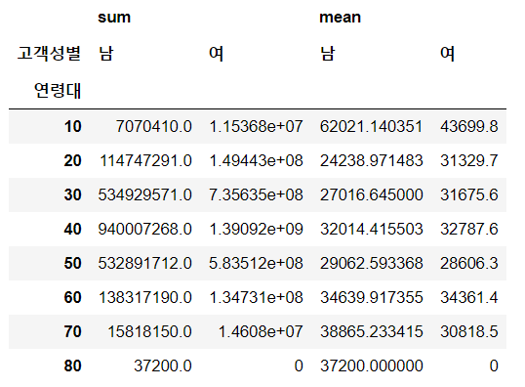
<생년월일 기준_김근연>
3. 울산페이 데이터 분석 단계별 설명
(4단계) 데이터 분석 및 시각화, 시사점(1/6)
분석 과정
각 연령대별 남녀 분리
40대 여자 사용총액 1,390,920,000원으로 ㅇ
10대 남자가 평균사용액이 62,021으로 가장 높음
40대 여자가 합계사용율이 1,390,920,000으로 가장 높음
그래프 삽입

Slide 11
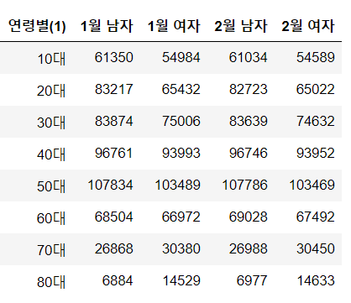
<생년월일 기준_김근연>
3. 울산페이 데이터 분석 단계별 설명
(4단계) 데이터 분석 및 시각화, 시사점(1/6)
분석 과정
각 연령대별 울산페이 발급 비율
2020년 1,2월 울산 연령대별 인구
그래프 삽입

Slide 12
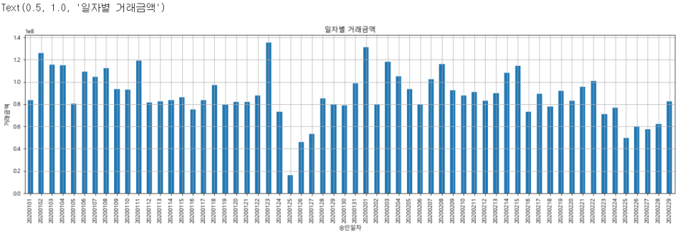
<승자 일자 기준_박주영>
3. 울산페이 데이터 분석 단계별 설명
(4단계) 데이터 분석 및 시각화, 시사점(1/6)
분석 과정
일자별 거래금액
일자별 거래금액 집계
Groupby 함수 사용 요일별 합계를 구함.
X축 : 승인일자. Y축 : 거래금액
거래금액이 가장 높은 날은 1월 23일로 나타났음
거래금액이 가장 낮은 날은 1월 25일로 나타났음

Slide 13
3. 울산페이 데이터 분석 단계별 설명
(4단계) 데이터 분석 및 시각화, 시사점(1/6)
분석 과정
일자별 누적 거래금액
ㅇ
ㅇ
ㅇ
ㅇ
ㅇ
누적 그래프는 뺄게요

Slide 14
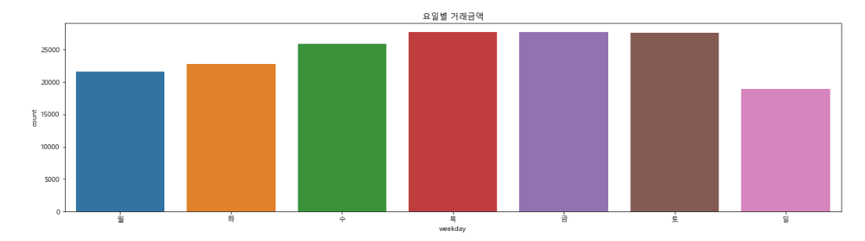
<승자 일자 기준_박주영>
3. 울산페이 데이터 분석 단계별 설명
(4단계) 데이터 분석 및 시각화, 시사점(1/6)
분석 과정
요일별 거래금액
승인일자별 거래금액 집계
datetime 함수 활용date/month/weekday로 분류
요일별 거래금액에 대해 pllt.figure 활용하여 막대 차트 작성
x축 : weekday(요일)
y축 : count(거래금 액)
요일별 거래금액이 가장 높은 요일은 ‘토요일’로 나타남. (약 8억 9천만원)
요일별 거래금액이 가장 낮은 요일은 ‘일요일’로 나타남. (약 6억)
울산페이 거래금액은 목,금,토가 평균적으로 높게 나타남.(약 8 억 6천만원)

Slide 15
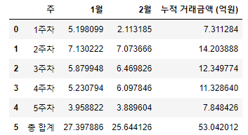
<승자 일자 기준_박다솜>
3. 울산페이 데이터 분석 단계별 설명
(4단계) 데이터 분석 및 시각화, 시사점(1/6)
분석 과정
월 및 주 별 거래금액
승인일자별 거래금액 집계
datetime 함수 활용date/month/day로 분류
월 / 주 를 기준으로 데이터 분류 및 plt.bar 활용하여 막대 차트 작성
x축 : week (주차)
y축 : 누적 거래금액 (억원)
2월은 1월 거래금액 기준 약 6.4% 거래금액 (약 1.7억원)이 낮아짐.
거래금액이 가장 높은 주는 ‘2주차’로 나타남. (평균 7.1억)

Slide 16
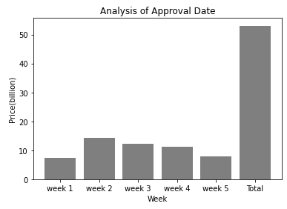
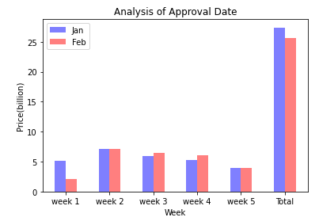
<승자 일자 기준_박다솜>
3. 울산페이 데이터 분석 단계별 설명
(4단계) 데이터 분석 및 시각화, 시사점(1/6)
분석 과정
별 거래금액
승인일자별 거래금액 집계
datetime 함수 활용date/month/day로 분류
월 / 주 를 기준으로 데이터 분류 및 plt.bar 활용하여 막대 차트 작성
x축 : week (주차)
y축 : 누적 거래금액 (억원)
요일별 거래금액이 가장 높은 요일은 ‘토요일’로 나타남. (약 8억 9천만원)
요일별 거래금액이 가장 낮은 요일은 ‘일요일’로 나타남. (약 6억)
울산페이 거래금액은 목,금,토가 평균적으로 높게 나타남.(약 8 억 6천만원)

Slide 17
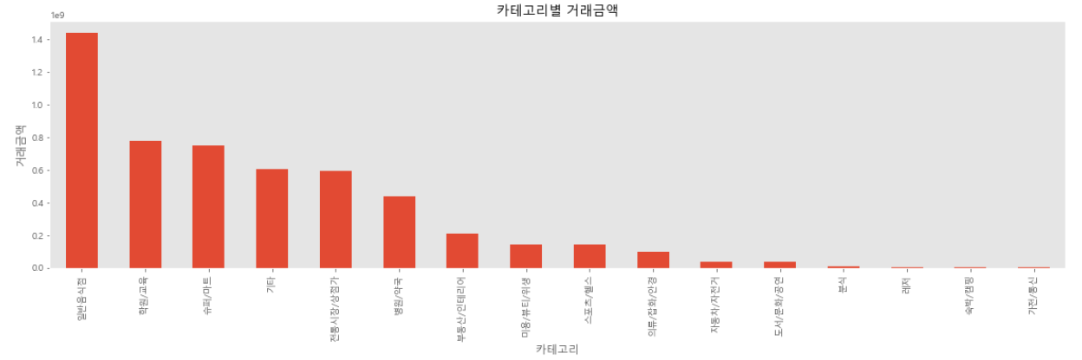
<카테고리 기준_안혜림>
3. 울산페이 데이터 분석 단계별 설명
(4단계) 데이터 분석 및 시각화, 시사점(1/6)
분석 과정
카테고리별 거래금액
filter 활용하여 ‘카테고리’, ‘거래금액‘ 항목만 필터링
groupby 활용하여 카테고리별 거래금액 합계 구함
sort_values 함수로 내림차순 정렬
bar 차트 그리기
Top3 : 일반 음식점- 학원/교육 - 슈퍼/마트 순
‘일반 음식점’ 카테고리가 1위로, 약 14억원의 거래 발생
‘레저’, ‘숙박/캠핑’, ‘가전/통신’ 등 브랜드 상품 소비를 지향하는 카테고리 내에서는 울산페이 거래금액이 적은 편 → 브랜드 상품 판매가 주로 이뤄지는 백화점, 대형마트 등은 울산페이 가맹점이 아니기 때문에 거래가 적었던 것으로 판단

Slide 18
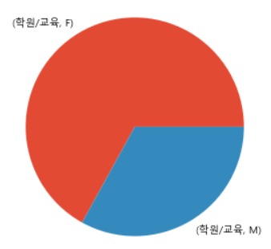
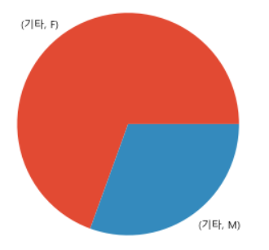
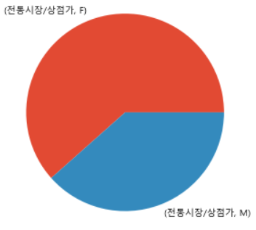
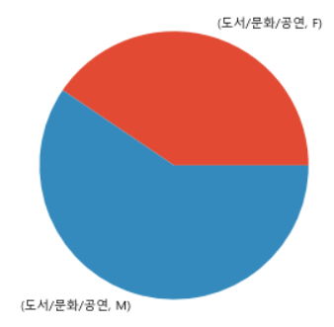
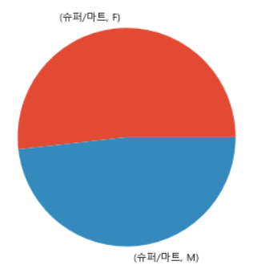
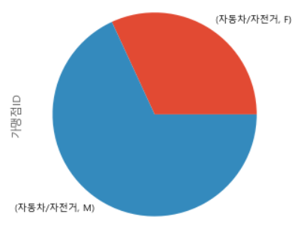
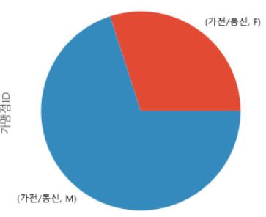
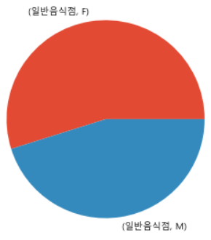
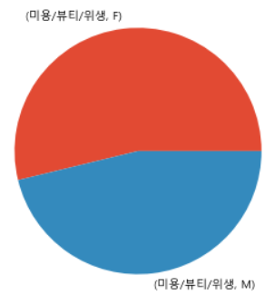
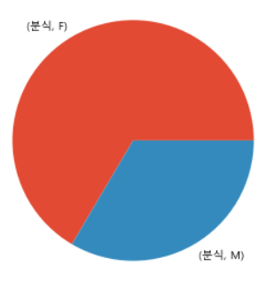
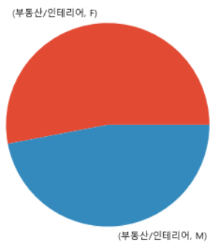
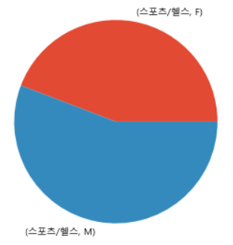
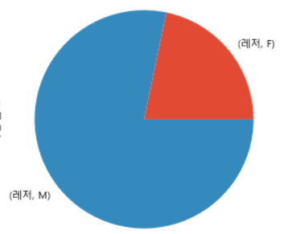
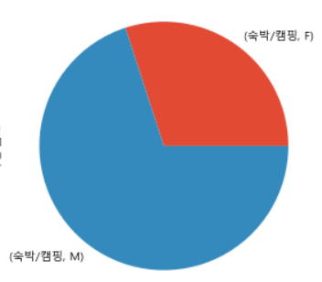
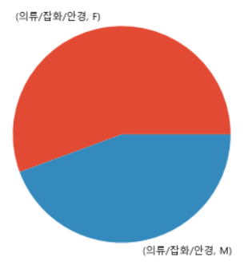
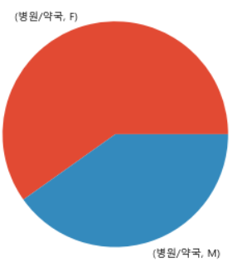
<카테고리 기준_안혜림>
3. 울산페이 데이터 분석 단계별 설명
(4단계) 데이터 분석 및 시각화, 시사점(1/6)
분석 과정
카테고리별 남녀 사용 비율
groupby를 활용하여 ‘카테고리’, ‘고객 성별‘ 항목의 수를 셈
(count 함수 이용)
카테고리별 차트를 만들기 위하여 loc로 특정행 추출
pie 함수로 남녀 비율 확인
여성 구매 비율이 높은 곳은 주로 ‘일상생활’ 관련 카테고리
남성 구매 비율이 높은 곳은 주로 ‘여가생활’ 관련 카테고리
‘슈퍼/마트’, ‘부동산/인테리어’ 에서는 유사하게 거래가 이뤄짐
여성 우세
비슷
남성 우세
학원/교육
기타
전통시장/
상점가
자동차/
자전거
도서/문화/공연
슈퍼/마트
가전/통신
일반음식점
미용/뷰티/위생
분식
부동산/
인테리어
스포츠/
헬스
레저
숙박/캠핑
의류/잡화/안경
병원/약국
* 파란색: 남성 비율/빨간색:여성 비율

Slide 19
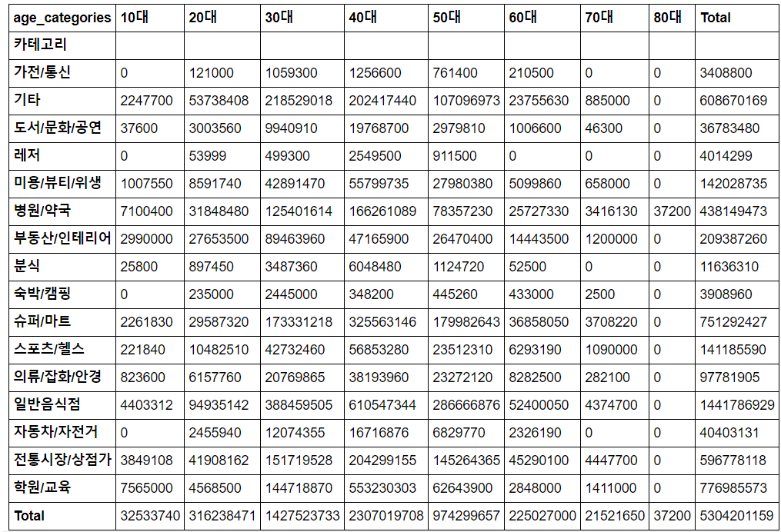
<카테고리 기준_안혜림>
3. 울산페이 데이터 분석 단계별 설명
(4단계) 데이터 분석 및 시각화, 시사점(1/6)
분석 과정
카테고리별 연령대 사용 빈도수 및 거래금액
‘생년월일’을 활용하여 고객별 나이와 연령대 열을 추가
bins_names / pd.cut
활용 후 DataFrame으
로 연령대 항목 추가
‘카테고리’와 ‘연령대‘ 항목을 groupby.count로 카테고리별 고객 연령대 사용 빈도수 확인
pivot_table로 행/열 정리 후 ‘NaN’값 대신 ‘o’으로 채우고 margins_name으로 Total 금액 추가
압도적으로 40대가 가장 울산페이를 많이 사용
‘부동산/인테리어’, ‘숙박/캠핑’ 카테고리는 30대의 사용 빈도수 및 거래금액이 가장 많았음
10대(학원/교육), 70대(전통시간/상점가), 80대(병원/약국)을 제외한 모든 연령층에서 ‘일반음식점’에서 가장 많이 거래함
← 연령층별 거래 1위 카테고리
← 카테고리별 거래 1위 연령층

Slide 20
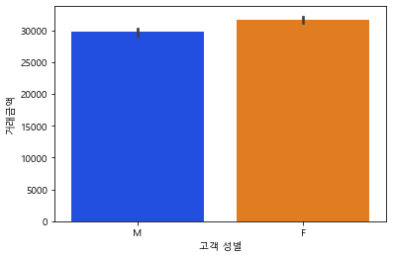
<거래금액 기준_이동민>
3. 울산페이 데이터 분석 단계별 설명
(4단계) 데이터 분석 및 시각화, 시사점(1/6)
분석 과정
남녀별 평균 거래금액
남녀별 거래금액 집계
Groupby 함수 사용해 거래금액 합계를 구함.
X축 : 성별 Y축 : 거래금액
여성 거래금액 약 30억원
남성 거래금액 약 23억원
여성이 약 30억원으로 남성보다 30% 더 많이 사용

Slide 21
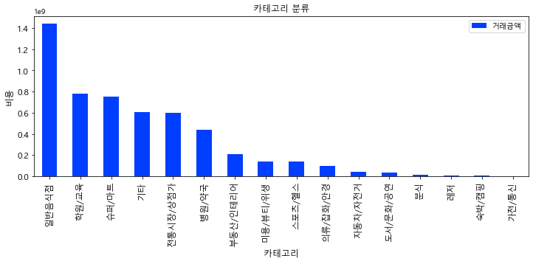
<거래금액 기준_이동민>
3. 울산페이 데이터 분석 단계별 설명
(4단계) 데이터 분석 및 시각화, 시사점(1/6)
분석 과정
카테고리별 평균 거래금액
카테고리별 거래금액 집계
Groupby 함수 사용해 거래금액 합계를 구함.
거래금액이 큰 순서로 정렬
X축 : 카테고리 Y축 : 거래금액
음식점이 약 14억원으로 전체금액의 27%를 차지함
가전/통신이 340만원으로 가장 적게 사용됨

Slide 22
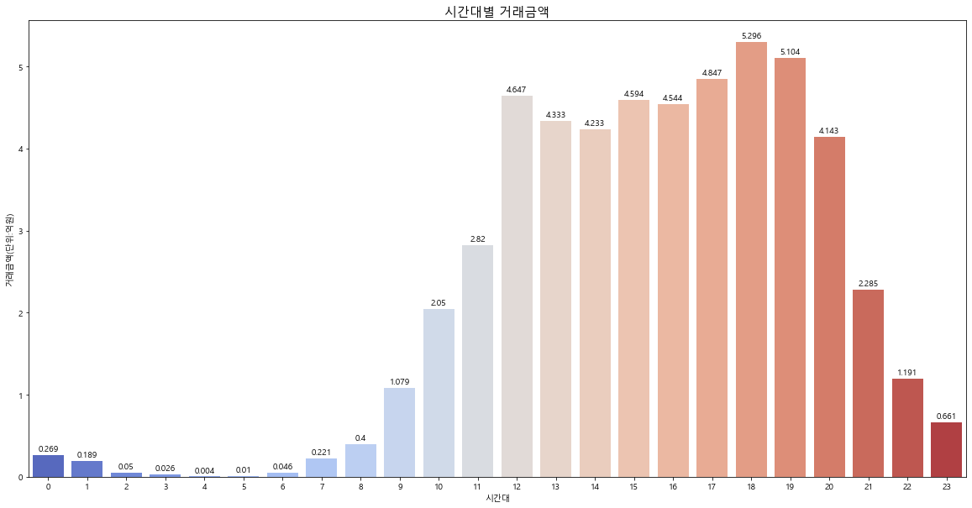
<승인시간 기준_장정렬>
3. 울산페이 데이터 분석 단계별 설명
(4단계) 데이터 분석 및 시각화, 시사점(1/6)
분석 과정
각 시간대별 거래금액
승인시간 추출
- hhmmyy → hh
시간대별 거래금액 집계
- pivot_table 사용
시각화
- seaborn barplot 사용
거래금액 최다 시간대 : 18시(529,643,507원)
거래금액 최소 시간대 : 4시(444,450원)
오전시간 대비 오후/저녁시간 거래금액 높음

Slide 23
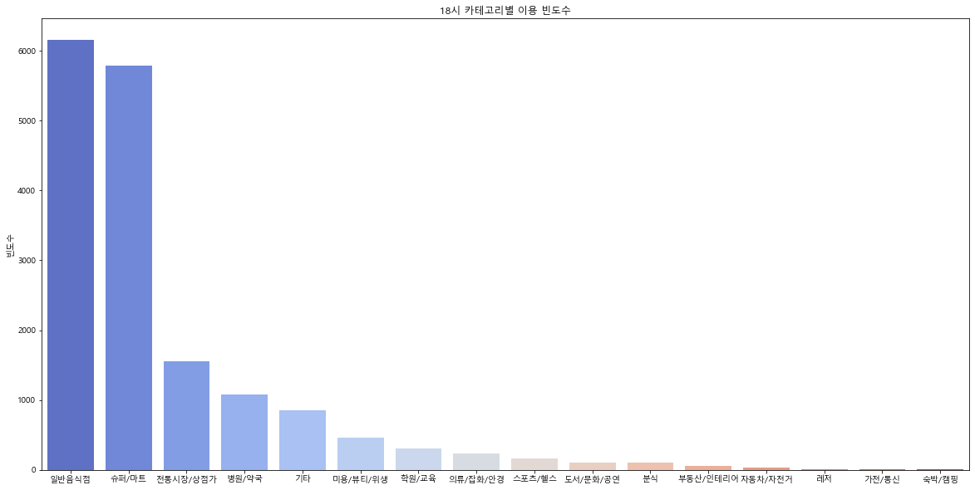
<승인시간 기준_장정렬>
3. 울산페이 데이터 분석 단계별 설명
(4단계) 데이터 분석 및 시각화, 시사점(1/6)
분석 과정
각 시간대별 카테고리 이용 빈도수
카테고리 분류 축소
- 150개 → 20개
- Replace 사용
시간대별 카테고리 집계
- pivot_table 사용
시각화
- seaborn barplot 사용
① 전(全) 시간대 슈퍼/마트 및 일반음식점 이용 빈도 높고 집중됨
- 거래금액 최다 시간대(18시) 카테고리 이용 빈도 TOP3 : 일반음식점 (6,158) – 슈퍼/마트(5,785) – 전통시장/상점가 (1,557)
- 거래금액 최다 시간대(4시) 카테고리 이용 빈도 TOP3 : 슈퍼/마트(28) – 일반음식점(10) – 도서/문화/공연(1) 및 스포츠/헬스(1)
② 카테고리별 이용 빈도 편차
- 이용빈도 높음 : 슈퍼/마트, 일반음식점, 전통시장/상점가, 병원/약국
- 이용빈도 낮음 : 숙박/캠핑, 레저, 가전/통신

Slide 24
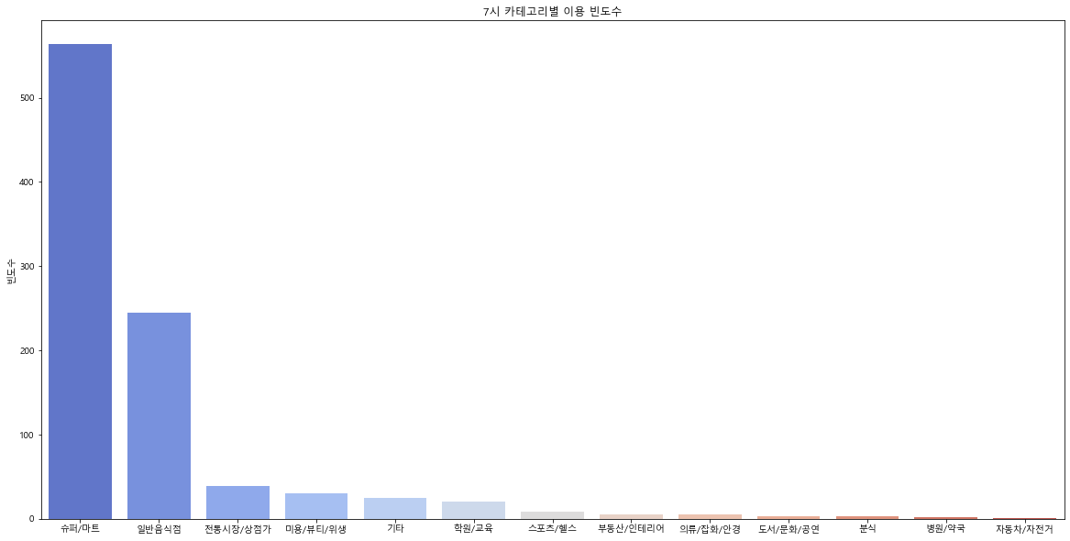
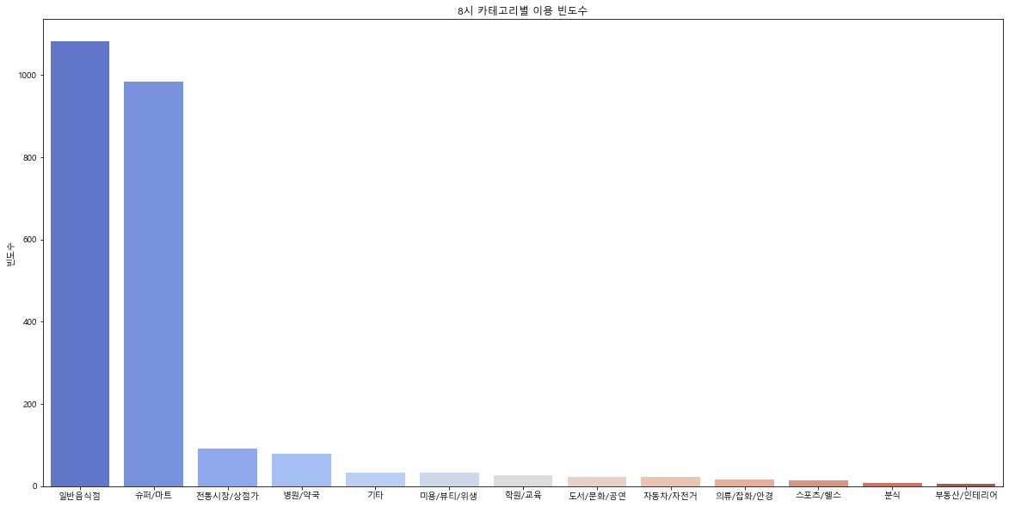
<승인시간 기준_장정렬>
3. 울산페이 데이터 분석 단계별 설명
(4단계) 데이터 분석 및 시각화, 시사점(1/6)
분석 과정
각 시간대별 카테고리 이용 빈도수
카테고리 분류 축소
- 150개 → 20개
- Replace 사용
시간대별 카테고리 집계
- pivot_table 사용
시각화
- seaborn barplot 사용
② 식사시간 대에는 일반음식점 이용 빈도 높음 : 식사시간대 외에는 슈퍼/마트 사용 빈도 높음
아침시간 8시, 점심시간 11~15시, 저녁 18~20시

Slide 25
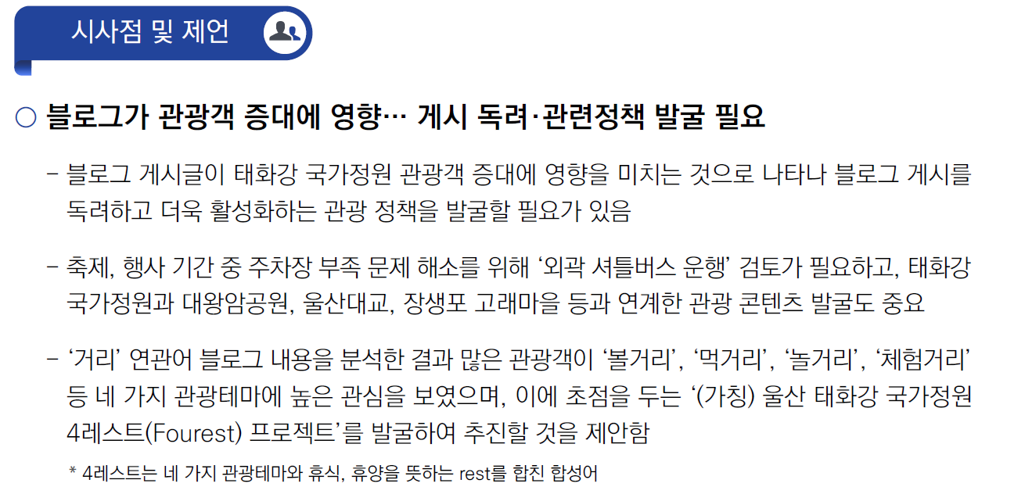
3. 울산페이 데이터 분석 단계별 설명
(4단계) 데이터 분석 및 시각화, 시사점(6/6)
분석 내용을 토대로 최종 시사점을 정리
이 부분은 나중에 최종 작성
시사점 예시

